Slide 1
Особенности естественного освещения в фотографии
Педагог Тарвердян А.Х.
Солнце является единственным из заслуживающих внимания источником естественного света
Проникая через земную атмосферу, солнечные лучи претерпевают значительные перемены.
Значительная часть солнечных лучей, попадая в атмосферу, претерпевает изменения другого рода. Это отражение и преломление

Slide 2
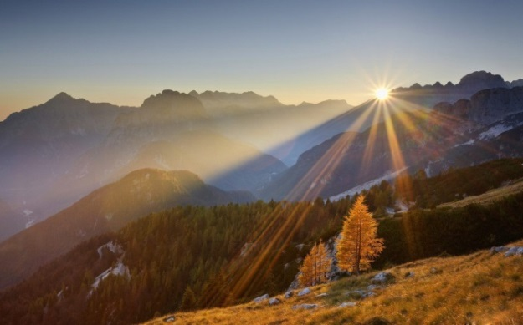
Особенности естественного освещения в фотографии
Факторы, влияющие на характеристики солнечного освещения
Высота Солнца над линией горизонта:
зависит от:
времени суток
времени года
географической широты места
Примеры
Лучи восходящего
или заходящего солнца- косые лучи ,
хорошо прорабатывают фактуру
поверхности,
создавая интересные эффекты
освещения.

Slide 3
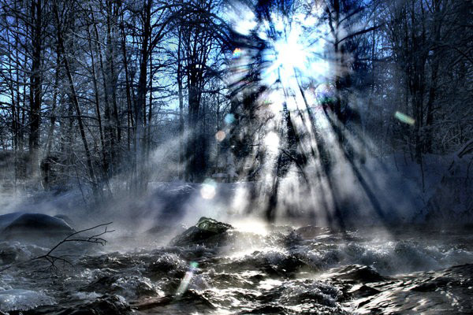
Особенности естественного освещения в фотографии
Эффекты зимнего освещения

Slide 4
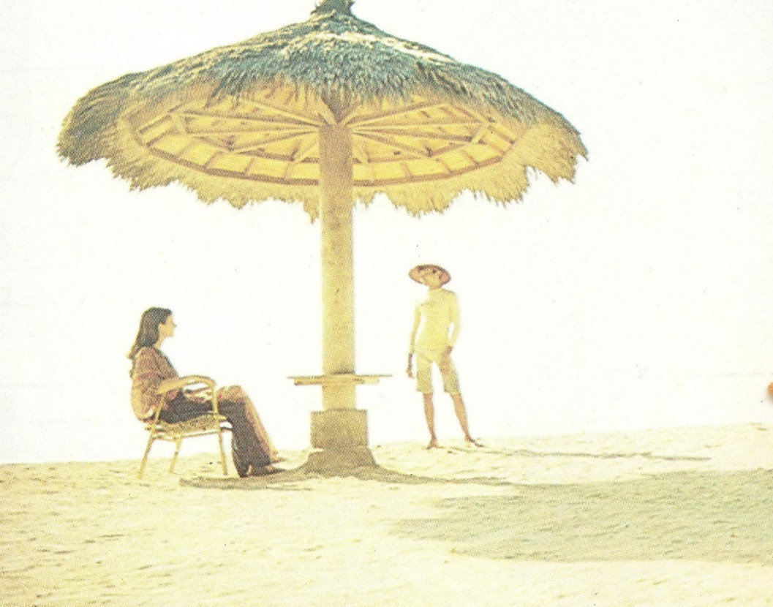
Особенности естественного освещения в фотографии
Факторы, влияющие на характеристики солнечного освещения
Полуденный свет
Многие считают его невыразительным .
Тем не менее,
все зависит от сюжета,
автора и отношения
автора к сюжету.
Жара

Slide 5
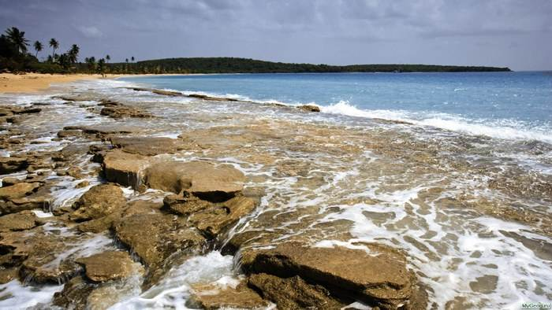
Особенности естественного освещения в фотографии
Освещение при облачном небе

Slide 6
Особенности естественного освещения в фотографии
Роль состояния атмосферы в освещении многозначна. Состав атмосферы неоднородный и сложный. Это набор всех известных газов, водяной пар, капли воды и кусочки льда, пылевые частицы различных веществ
Атмосфера представляет собой сложный светофильтр. Его «цвет» (т.е. спектральная характеристика) и пропускная способность (плотность) зависят от множества факторов: высоты Солнца, влажности воздуха, содержания пыли и пр.

Slide 7
Факторы естественного освещения
В облачную погоду прямые лучи Солнца вообще не достигают земной поверхности.
Здесь атмосфера становится основным источником света. Интенсивность света в облачную погоду в несколько раз ниже, чем от прямых солнечных лучей, и зависит от плотности облаков.
Свет, излучаемый атмосферой, имеет большую насыщенность в сине-голубой части спектра.
Это смещение более ощутимо в условиях чистого, безоблачного неба и, особенно, в горах.
С другой стороны, сильная запыленность воздуха изменяет спектральный состав света, идущего от неба.

Slide 8
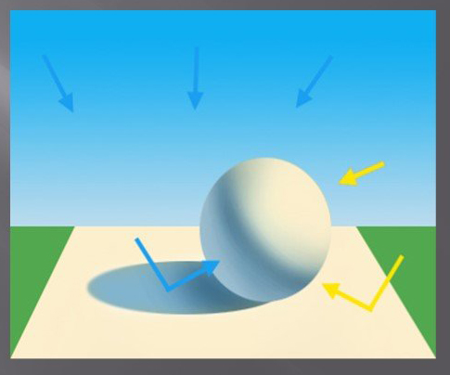
Факторы естественного освещения.
Наиболее характерной особенностью света, излучаемого небом, является его рассеянность.
При наличии прямого солнечного освещения свет неба выполняет роль заполняющего света и обеспечивает проработку деталей объекта в тенях

Slide 9
Особенности естественного освещения в фотографии
Таким образом, в условиях естественного освещения можно выделить три основные ситуации:
солнечная безоблачная погода,
облачная погода без прямых солнечных лучей
и облачная погода при открытом Солнце.

Slide 10
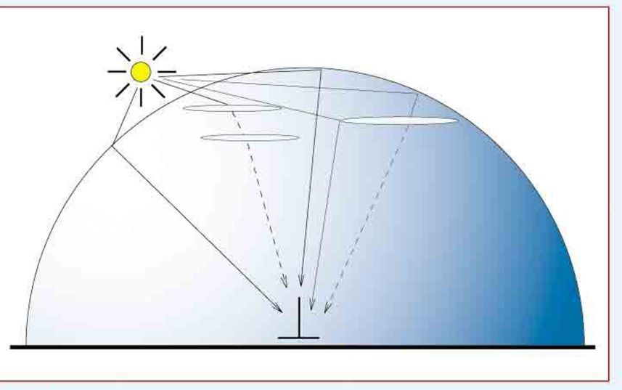
Факторы естественного освещения.
Свет солнца при частичной облачности
Облака- это скопление взвешенных в атмосфере водяных капель и ледяных кристаллов.
Облака верхнего яруса.
Создают высокую освещенность. Основная роль этих облаков –снижение контрастов в теневых участках горизонтальных и вертикальных поверхностей и изменение цветности теней в строну исчезновения синей окраски.

Slide 11
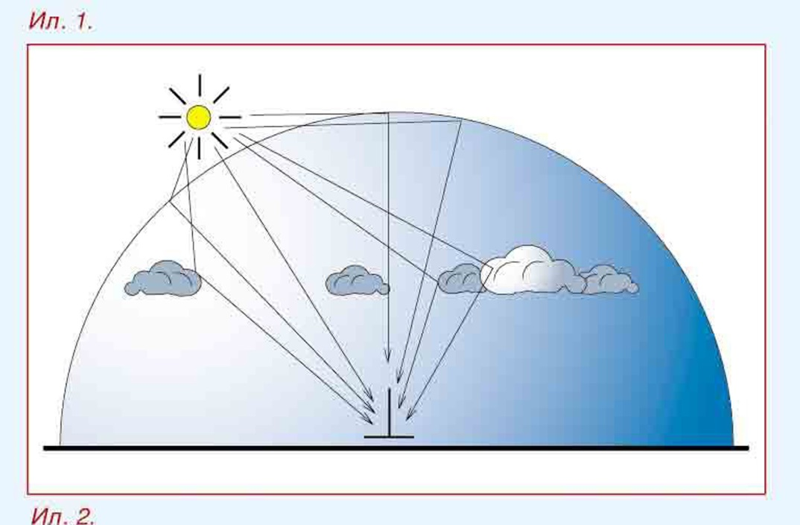
Факторы естественного освещения.
Облака среднего яруса . Не прозрачны, с куполообразными вершинами , очень фактурны, любимы фотографами.
Лучи солнца, освещая такие облака, создают много светотеневых и тональных переходов, , от ослепительно белых до темно-серых.
Редкие кучевые облака- большие белые отражатели.

Slide 12
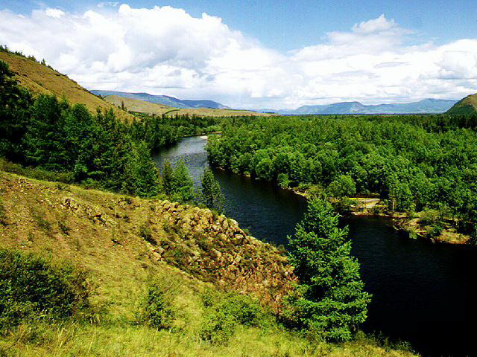
Факторы естественного освещения.
Эффекты освещения. Солнце с облаками

Slide 13
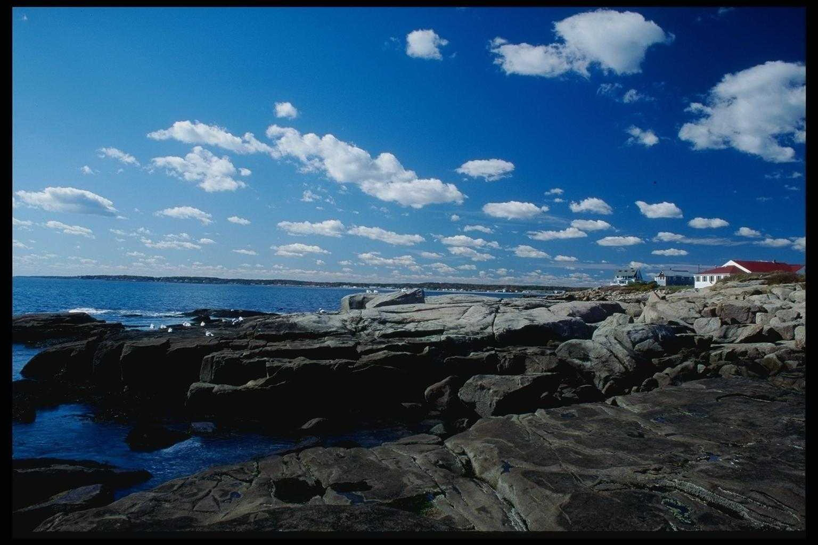
Факторы естественного освещения
Эффекты освещения. Солнце с облаками

Slide 14
Факторы естественного освещения
Так, стоит Солнцу скрыться даже за небольшой тучкой, все освещение под этой тучкой полностью определяется действием вторичных источников света:
этой тучкой,
соседними облаками,
а также близлежащими освещенными предметами.

Slide 15
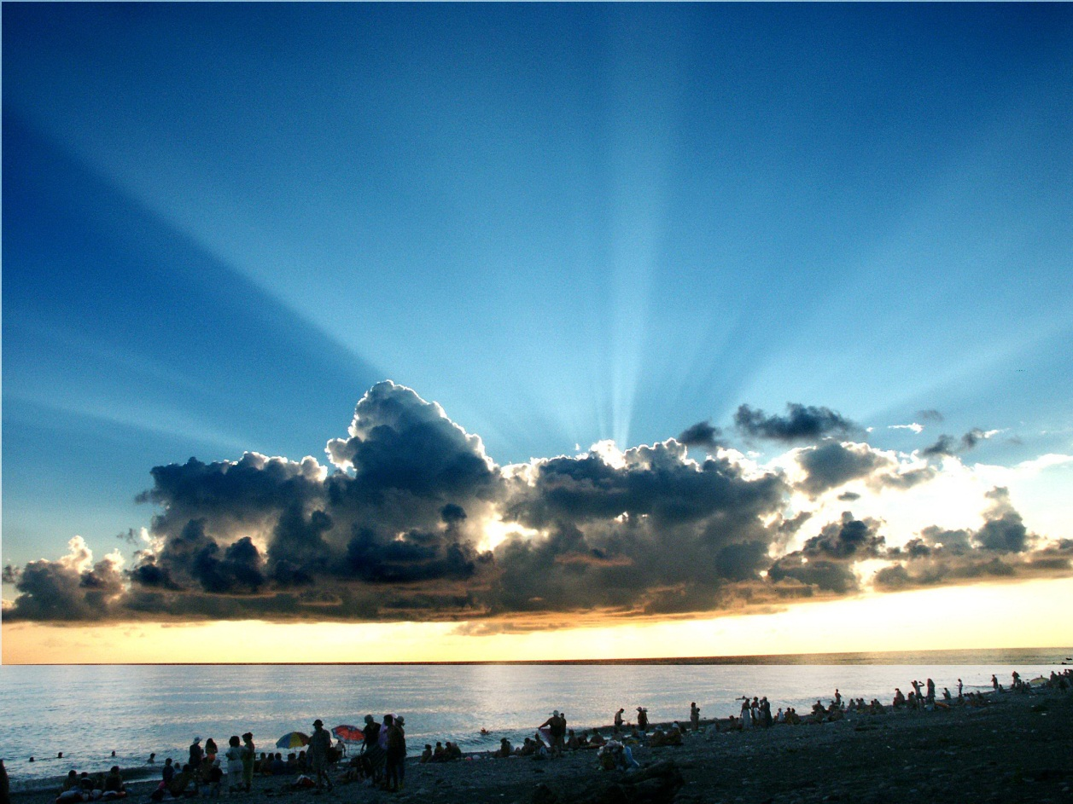
Факторы естественного освещения
Свет солнца, случайно открытого грозовой тучей

Slide 16
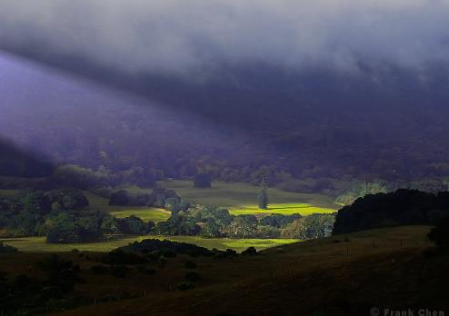
Факторы естественного освещения
На фотографиях детали в тенях не прорабатываются.
Пейзажи принимают фантастический вид.

Slide 17
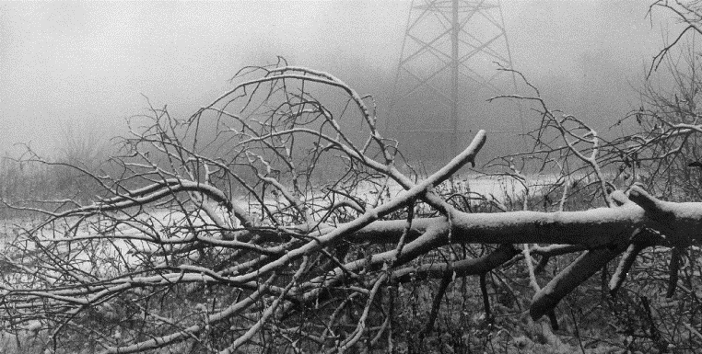
Факторы естественного освещения
Света может быть много или мало, но плохого и хорошего света нет, особенно если свет естественный.
Свет может быть непонятным и неосвоенным.
Снимки, сделанные при разных условиях освещения:
Notes:
Фотография сделана в пасмурный день

Slide 18
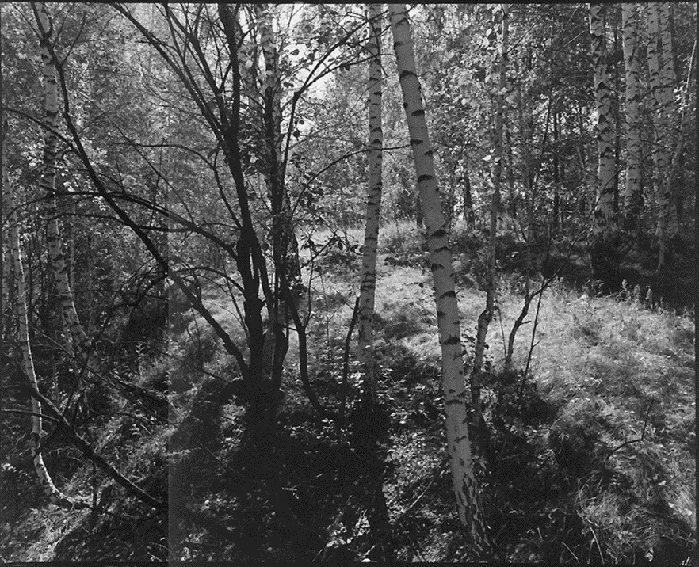
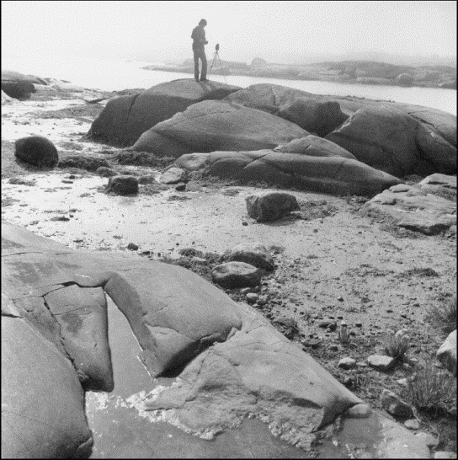
Факторы естественного освещения
Notes:
Контровой свет создает большой интервал яркостей

Slide 19
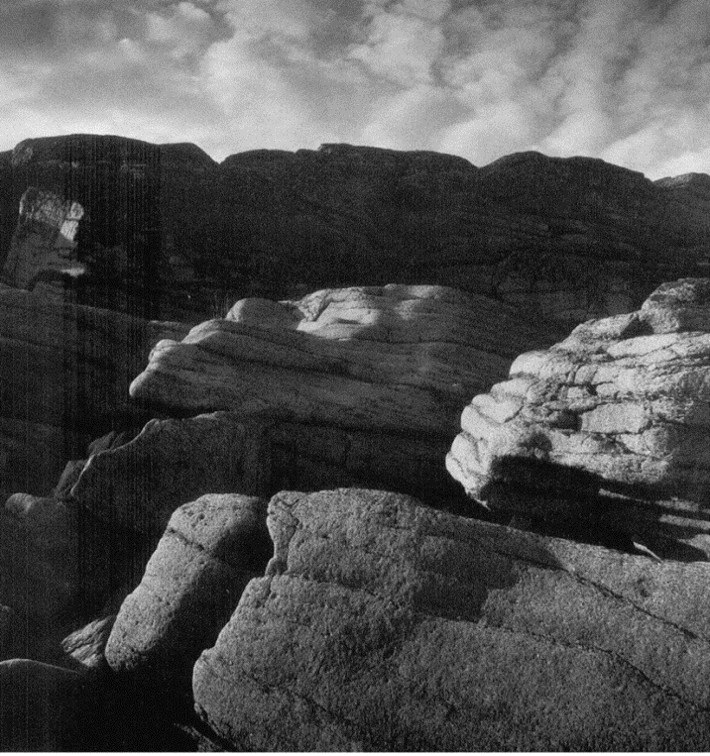
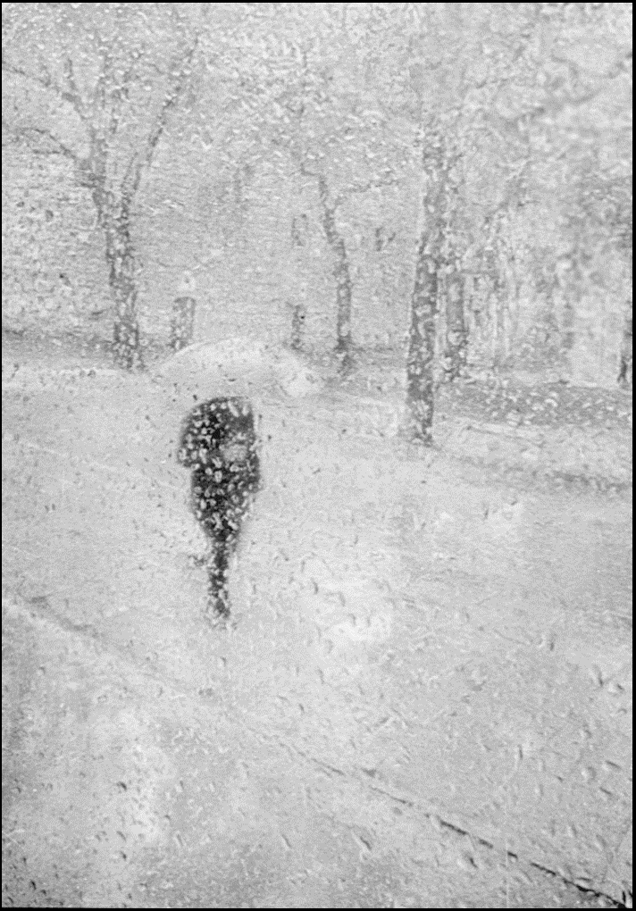
Факторы естественного освещения
Notes:
Создает мягкий светотененевой рисунок

Slide 20
Факторы естественного освещения
Задание для самостоятельной работы
1.Сделать фотографии из окна в различное время суток и при различной погоде, используя объективы с различным фокусным расстоянием.
(Можно использовать смартфон в дополнение к фотоаппарату)
2.Проанализировать фотоснимки.
3.Прислать в vk ( В Контакте) с выводами.
Почему, на ваш взгляд, какие-то фотографии получились интереснее. Что повлияло?
Notes:
Фотография сделана в пасмурный день

